Slide 1
Damlag säsongen 24/25
Spöland Vännäs IF Innebandysektionen

Slide 2
Dagordning
Mål och visioner
Träningstider
Seriespel & turneringar
Lagorganisation och ledarroller
Medlemsavgift/träningsavgift
Utrustning
Arbetsuppgifter
öVRIGA FRÅGOR
Föreningens värdegrund

Slide 3
mÅL OCH VISIONER
Notes:
Vi vill ha ett damlag i föreningen för att kunna vara förebilder för dom yngre.
Ett damlag och ett utvecklingslag. Där damerutveckling ska kunna träna dubbelt och ev prova att spela match. Finns även möjlighet att damlaget kan gå ner och hjälpa utvecklingslaget. Samarbete ska ske mellan lagen.
Vi ser detta som en seriös satsning där det är sommarträning, 2 träningar & matcher.

Slide 4
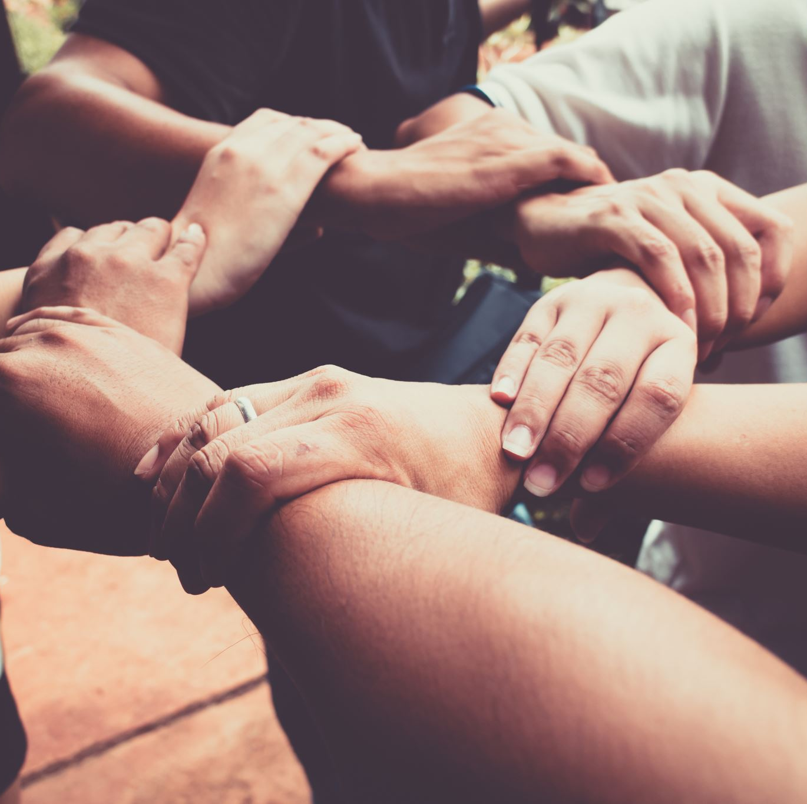
Föreningens värdegrund
TRYGGHET
GLÄDJE
RESPEKT
DELAKTIGHET/GEMENSKAP
Notes:
GLÄDJE - Föreningens hela verksamhet skall präglas av en uppmuntrande miljö. Vi skall glädjas åt varandras framgångar och stötta varandra vid motgångar. RESPEKT- Respektera, acceptera och förstå varandras olika roller. Uppmuntra till ett gott uppträdande såväl inom som utanför idrotten. Allas åsikter och olikheter tas tillvara. DELAKTIGHET/GEMENSKAP - Att alla känner engagemang att få vara med och påverka samt känna ansvar. Alla skall få vara med utifrån sina förutsättningar i föreningens aktiviteter. TRYGGHET- Ledares och aktivas engagemang ska erkännas och uppmuntras och samtidigt ges möjlighet till utveckling. Alla skall känna att man duger och kan vara sig själv.

Slide 5
TRÄNINGSTIDER
Hammarhallen
Tisdagar och torsdagar, en tidig och en sen tid

Slide 6
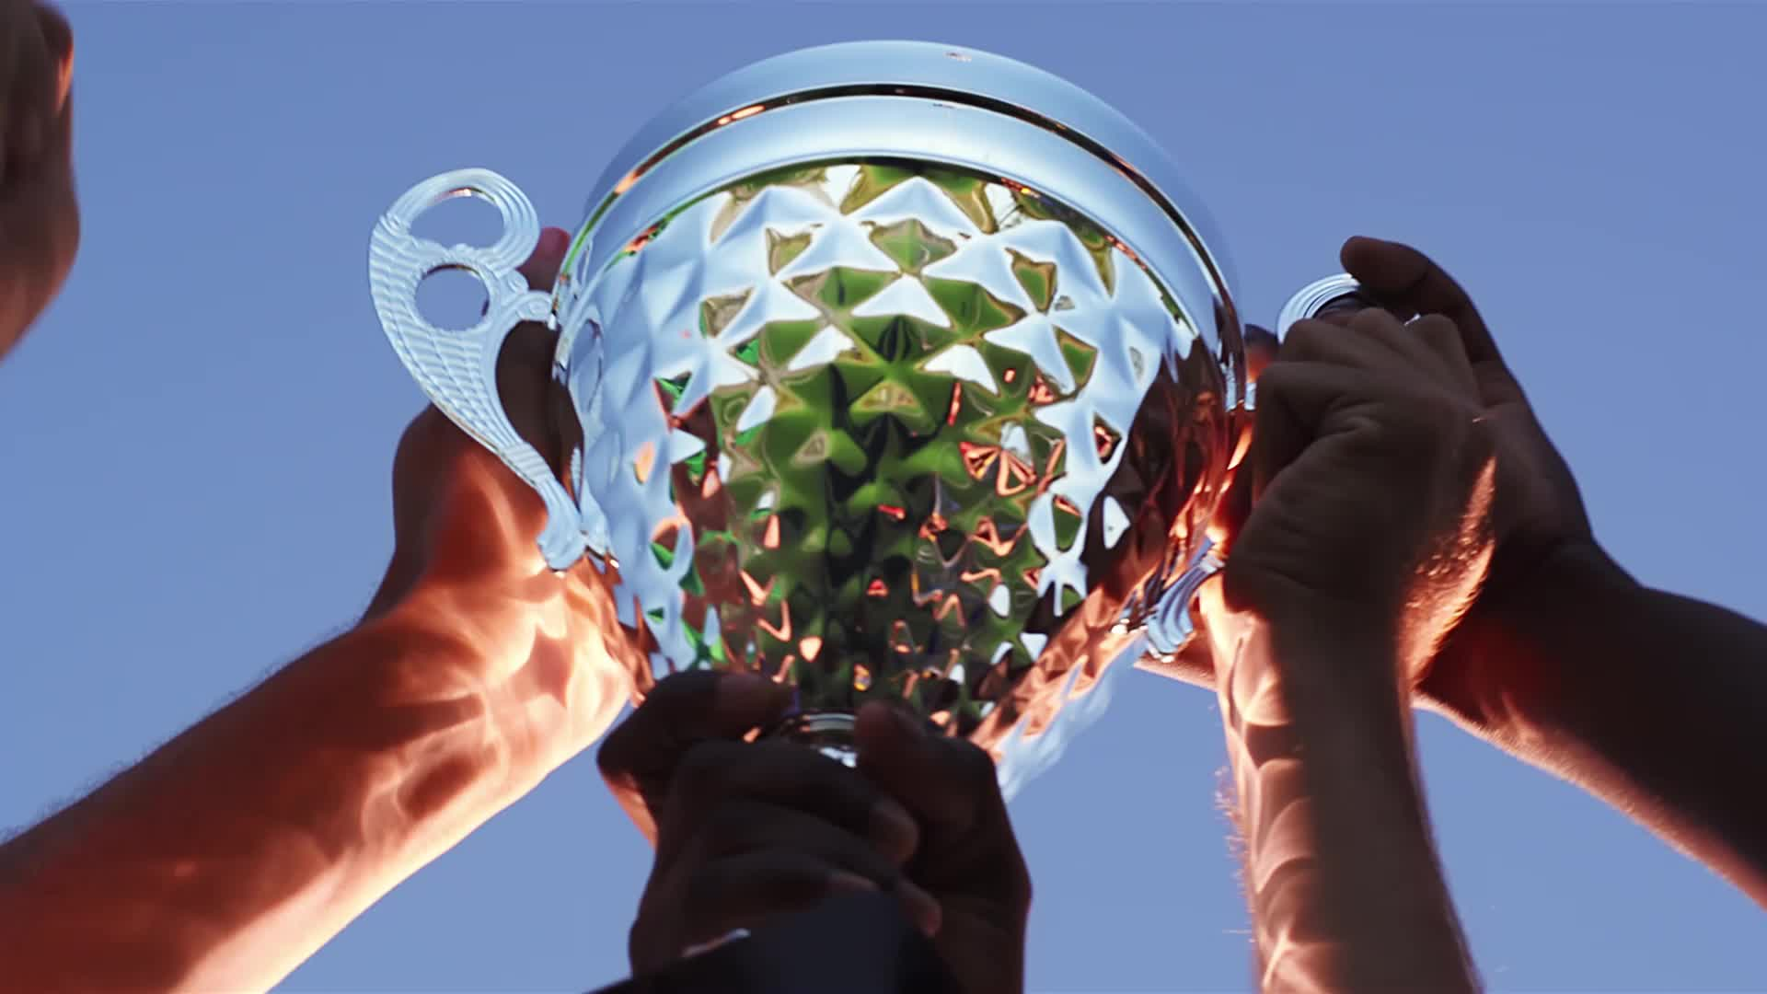
Seriespel & turneringar
Som det ser ut nu div 1, säsongen 23/24 var det 8 lag.

Slide 7
Lagorganisation & ledarroller
NU KLART MED 2 TRÄNARE- MALIN OCH MIKAELA
bEHÖVS 1 LEDARE TILL SOM SKA VARA LAGLEDARE MEN ÄVEN VARA MED PÅ TRÄNINGAR & MATCHER
Spelarråd (kaptenen och 3 till)

Slide 8
Medlemsavgift/träningsavgift
3 ”gratisträningar”
Medlemsavgift
Träningsavgift
Ingen licenseras eller får utrustning om det inte är betalt.
Vad går avgifterna till? Vad får man?
Notes:
Medlemsavgiften för säsongen 24/25 är 500 kronor
Träningsavgift för säsongen 24/25. 1100 kan bli nån hundralapp dyrare.
VAD FÅR MAN FÖR AVGIFTEN? KLÄDER, Bollar, sjukvårdsväska, licens ca350-400/spelare (Försäkring Folksam Idrott), anmälningsavgift till serien 11000, domaravgifter 750 kronor/domare, behövs 2 per match. Utbildning till ledarna

Slide 9
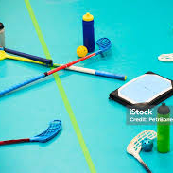
Utrustning
Målvakterna får låna utrustning (återlämnas efter säsong)
Målvakterna behöver ha egna skor och handskar
Unihoc & ADIDAS
50% PÅ UNIHOCKLUBBOR.
Uppstarsåret får alla spelar overall, shorts och strumpor.
Matchtröjor kvitteras ut och återlämnas efter säsong.

Slide 10
Arbetsuppgifter
mIXCUP (OKTOBER)
BINGO & STORBINGO
3 BINGOLOTTER TILL UPPESITTARKVÄLLEN, säljer man mer går det till laget
Arbete på Rally VM (februari -25)
Cup för flickor -17, alla pengar går till laget.
1 vännäshäfte/spelare, säljer man mer går det till laget

Slide 11
ÖVRIGA FRÅGOR

